Slide 1
DIGNITY THROUGH IDENTITYTM
(Dignidad a través de una Identidad)
COLOMBIA 2017

Slide 2
Agenda
Acerca de BanQu
Identidad Económica
Registro Distribuido – el Blockchain
El Efecto de Red
Estado Actual vs. Estado Futuro
Caso de Cadena de Valor de
Otros Casos de Uso

Slide 3
BanQu – Una Compañía fintech con una causa social
La única plataforma y red digital que por primera vez introduce el concepto de identidad económica en la Tecnología de Registro Distribuido (blockchain )
Autenticación/Transparencia
Verificación en tres vías usando códigos criptográficos y pruebas fotográficas de identidad (escaneo de retina & selfi)
Seguridad
A prueba de hackeo y fraude, utilizando la base de datos criptográfica casi en tiempo real de Registro Distribuido (Blockchain)
2016 ganador del premio “Innovación para Refugiados” Competencia Global patrocinada por el Foro Empresario de MIT
Grabación
Vista 360 de las transacciones de quienes envían-reciben, esto permite un mejor entendimiento de los datos y mejoras en las condiciones del crédito al consumidor.
Rastreo
Registros que pueden ser verificados con una prueba criptográfica de cada transacción del usuario.
Beneficiario de una gran subvención de la Fundación Rockefeller por su solución de identidad económica usando el Registro Distribuido (blockchain)
3

Slide 4

BanQu: Una Solución de Identidad Económica para Conocer a sus Clientes
Una solución única de identificación económica, vinculada a transacciones financieras, gravámenes, registros gubernamentales y bancarios, propiedades y otros activos importantes basada en el Registro Distribuido (Blockchain)
Las IDs de BanQu son un autorretrato (selfie) visual, (puede incluir verificación biométrica) portátil, inalterable y protegido a través de un registro distribuido privado y autorizado.
Capacidad para hacer verificación de terceros mediante la integración con sistemas como OFAC, LexusNexus, etc.
Para los consumidores individuales, PYMEs y proveedores de servicios financieros, BanQu proporciona una solución de identificación digital vinculada a la historia de las transacciones financieras, Conocer a sus Clientes.
Información de la habilitación de la Red-de-Confianza:
  familia y relaciones de confianza
  negocio, gobierno, relaciones de la diáspora
Información Personal Base:
  demográfico
  bienes y activos
  historial de crédito y transacciones
  registros de salud/seguridad social

Slide 5

La importancia de la Identidad Económica
Más de 2.5 billones de personas carecen de una Identidad Económica, debido a su condición:
  Pobreza Extrema: agricultores, microempresarios, artesanos.
  Trabajadores Migrantes: remesas, flujo de capital de la diáspora.
  Refugiados/Reinsertados: entrega de ayudas y asistencia en efectivo.
US$2 billones de dólares perdidos anualmente o mal usados en los países en vía de desarrollo debido a la dificultad para verificar la “primera-milla” de la Identidad Económica (según estimaciones conservadoras.)
  Bancos, Cooperativas de Ahorro y Crédito, Instituciones Financieras
  Multinacionales, y empresas Sociales
  ONGs, Gobiernos
Definicion: i·den·ti·dad e·co·nó·mi·ca
Credenciales digitales o electrónicas que definen a una persona(s) y su(s) historia(s) financiera(s) relacionada(s) con ocupación, eventos de su vida y otras interacciones con el sistema economico
Recaudación de bienes colaterales (tanto muebles como inmuebles) y otros activos tradicionales o de otro tipo, para acceder a la financiación y empoderamiento económico
Cadena de suministro de elementos que interactúan con la vida cotidiana (como medicamentos que salvan vidas, asistencia alimentaria, educación, etc.)

Slide 6
Identidad Económica y la Tecnología de Registro Distribuido (Blockchain) Para abrir oportunidades económicas
Identidad Económica
Oportunidad Económica
Tecnología de Registro Distribuido (Blockchain)
Asegurar una red inalterable de Identidades Económicas para crear oportunidades de abajo hacia arriba, para aquellos que están en la base de la pirámide– Última milla / Primera milla.
BanQu aprovecha los beneficios de la tecnología de Registro distribuido (Autorizado por Ethereum blockchain), a través de una red transparente de confianza, para crear una la identidad dinámica con eventos vitales sobre transacciones como:
  Tierra / Registros de propiedad
  Historia de la cosecha, seguro de cosecha, acceso al mercado
  Microfinanzas
  Registro de nacimiento, inmunización, historia de salud/seguridad social
  Educación y habilidades de trabajo
  Bienes Muebles y otras garantías para la financiación de activos (reduciendo los costos de los préstamos)
Somos MUCHO más que una identidad digital. (Nos integramos con modelos de identidad existentes cuando es relevante o necesario)
Ayudamos a habilitar el acceso a financiamiento y abrimos nuevas oportunidades para los más pobres en mercados emergentes.

Slide 7
El Efecto de Red
Mientras que mucha gente esta construyendo aplicaciones de Registro Distribuido (blockchain) - BanQu esta construyendo la Red a la que se pueden conectar.
La Red de BanQu puede fácilmente integrarse a las redes existentes , superponer los sistemas de seguimiento existentes y, a medida que se desarrollen otras redes, estas pueden irse integrando.
Entre más participantes se unan a la red, más se valoriza.
  Ejemplo- La 1^{ra} máquina de fax fue precursora de la 2^{da} maquina de fax
  Ejemplo- Facebook
  Ejemplo- Ventas en línea como Despegar, OLX y Mercadolibre.

Slide 8



Estado Actual vs. Estado Futuro
Muchos bancos tienen múltiples sistemas no interoperables
Camino hacia un cumplimiento más fuerte del Conocimiento de sus Clientes (KYC) / Anti lavado de Dinero (AML)
Silo 1
Sistema de Crédito
Costos de cumplimiento de normas y desafíos
Banco B
Silo 2
Sistema
Heredado
Banco A
BanQu ID Económica
Posible Fraude, Ineficiencia
Educación
Trabajo
Préstamos
Silo 3
Sistema
Central
Empleador
Arriendo
Crédito
Auto
Reiniciar con una nueva INGO cada vez

Slide 9







Retos Actuales para los Pequeños Agricultores
Cadena de suministro fragmentada e impulsada por la oferta con poco o ningún enfoque en el agricultor
Los datos del agricultor existen en múltiples sistemas, pero el agricultor no es dueño de los datos sobre sus propias tierras, cosecha o crédito.
Todos los datos recopilados por las diversas partes interesadas están fragmentados y en silos.
Las cooperativas, las entidades microfinancieras, las ONGs que poseen los datos de los agricultores, controlan la cadena de valor, teniendo asimismo el control sobre los precios de los insumos para las semillas, la cosecha y el costo de capital.
No hay derechos sobre la tierra o están llenos de papeleo innecesario y burocracia.
Los múltiples niveles de intermediarios incrementan los costos. En última instancia ese exceso se transfieren al agricultor al aumentarse el costo de la financiación/capital.
No hay acceso significativo a seguros para cosechas.
Cooperativas Agrícolas
Pagos/
Banca Móvil
Capacitación
Entrega de Cosecha
Insumos para Semillas
Contratos de Compradores
Préstamos

Slide 10
Redes Sociales y Capital Social en las Comunidades Agrícolas
Así como Facebook, LinkedIn o cualquier otra red social, los usuarios de BanQu son validados en puntos de validación de datos que no les pertenecen
Los agricultores entienden a BanQu intuitivamente, así como lo hacen con las redes sociales porque son similares a las redes de confianza que existen en sus comunidades.
BanQu aprovecha el Capital Social, que es la confianza, la cohesión comunitaria y la acción colectiva que existen en las comunidades agrícolas; las cuales contribuyen a las relaciones no-financieras y afectan el bienestar y la prosperidad de una persona dentro de esta comunidad.

Slide 11
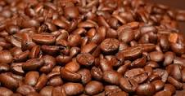
BanQu & Las Cadenas de Suministro de Pequeños Agricultores
BanQu ofrece seguimiento para el Agricultor, la Tierra y el Activo.
La mayoría de sistemas similares ofrecen seguimiento para uno o dos de los elementos, mientras que BanQu ofrece para los tres.
El agricultor y el activo logran seguimiento, transparencia y visibilidad en toda la cadena de suministro desde el nivel de finca hasta el final del ciclo.
Agricultor
El Agricultor da permiso para ser parte del sistema y se inscribe usando datos biométricos.
Tierra
La tierra de los Agricultores inscritos se mapea en el sistema utilizando coordenadas de GPS.
Activo
“Activos” producidos como el cacao/café son vinculados al agricultor y la tierra.

Slide 12
BanQu Casos de Uso….. Cadena de Valor de Café
1
2
3
4
Farmer
Registration
Mapping Core Land & Assets
Seed Inputs & Finance
Extension Services
BanQu Blockchain
Traceability, Transparency
Asset Registry & Payments
Integrated to Local Identity
5
10
Payment &
Disbursement
Crop Lifecycle +
Pricing
9
8
7
6
Transportation
Weight &
Quality
Wet Beans
Wet Mill
Harvest

Slide 13
BanQu podría reducir drásticamente el tiempo, los costos, y los errores humanos para exportadores, procesadores y minoristas en la cadena de suministro agrícola
BanQu permite mayor seguridad y transparencia en el seguimiento de todo tipo de transacciones…
Cada vez que un producto cambia de manos, las transacciones pueden ser documentadas, creando un historial permanente de un producto desde la fabricación hasta la venta…
Reducción drástica de retrasos, costos adicionales, y errores humanos que son el común de las transacciones de hoy
Mejoras en las Tareas de la Cadena de Suministro utilizando Banqu
1
2
3
4
5
Registro de Transacciones
Seguimiento de Pedidos
Certificación de Productos
Vinculación de Mercancías
Información Compartida
Registrando la cantidad y transferencia de activos (ej. Estantes de almacenamiento, remolques, contenedores, etc.) a medida que se mueven entre los nodos de la cadena de suministro.
Seguimiento de órdenes de compra, ordenes de cambio, recibos, notificaciones de envió u otros documentos relacionados.
Asignación o verificación de certificaciones o ciertas propiedades de productos físicos. Por ejemplo, para determinar si un producto alimenticio es ecológico, orgánico o de comercio justo.
Vinculación de productos físicos a números de serie, código de barras, etiquetas digitales como RFID, etc.
Compartir información sobre procesos de fabricación, montaje, entrega y mantenimiento de productos con proveedores y vendedores.

Slide 14

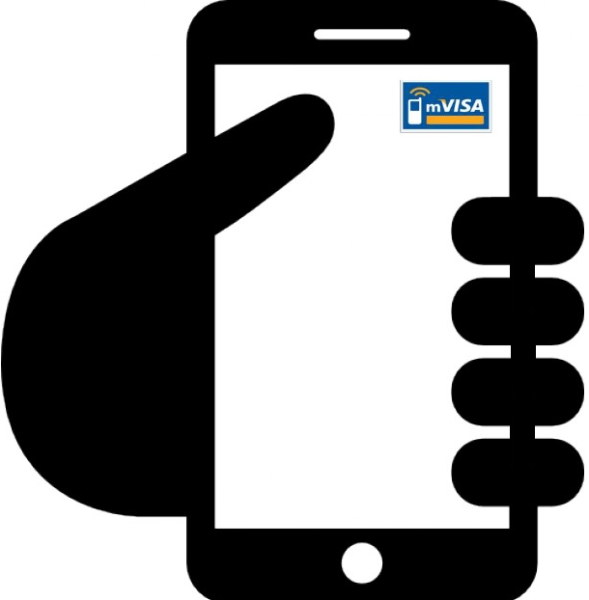
La Identidad Económica del Agricultor proporciona beneficios a los Usuarios de toda la Cadena de Suministro
Interfaces de Aplicaciones Externas
Gobierno
Asociados
Compradores
Instituciones Financieras
Vendedores/Proveedores
Registro Distribuido
Asegurado Biométricamente
Basado en la Confianza/Transparencia
Impulsado por Consenso
Portátil
Cumplimiento de Normas para Conocer a Sus Clientes (CSC)/Anti Lavado de Dinero (ALD)
SMS / Habilitado para Teléfono Inteligente
Agricultores de BanQu:
IDENTIDAD ECONÓMICA
Sistemas de CRM
Compromiso del comprador
Pago Móvil
Créditos / Financiación / Pólizas de Seguro
Precios de Cosecha
Cooperativas
Gestión de Conocimiento y los Documentos
(Formación, Contratos, Videos , Políticas, Manuales etc.)
Gestión y Control Financieros
(Plan de Ctas, Libro Mayor, Ctas por Pagar, Ctas por Recibir, Cta de Resultados etc.)
Gestión de la Cadena de Suministro (Proveedor, Vendedor, Logística, etc.)

Slide 15
BanQu provee soluciones a algunos de los problemas más difíciles de las Cadenas de Suministro Agrícola
Acceso a Insumos/Calidad del Suelo
  BanQu rastrea el código de barras de cada insumo y provee verificación biométrica del proveedor y un recibo del insumo.
  Los datos de Tierra/Finca/Suelo permiten una mejor planificación de los insumos necesarios.
Huella de Carbono y Deforestación
  A través del desarrollo de “contratos inteligentes” e integración con Sistemas de Gestión de la Información (IMS) existentes, BanQu podría habilitar el potencial para evaluar y supervisar la activación de técnicas climáticas inteligentes de agricultura que reducen la huella de carbono y la deforestación; logrando así mayores posibilidades de acceso a esquemas de financiamiento de carbono e incentivos para la reforestación.
Abastecimiento Responsable/Garantías en la Cadena de Suministro
  Reducción de riesgo mediante la identificación y activación de activos; preservación de la identidad; desarrollo de una cadena de suministro rastreable y responsable; desarrollo de “Contratos Inteligentes” con estándares laborales y entregas de proveedores responsables; y capacidad de activar pagos de manera inmediata y directa lo que ayuda a asegurar los estándares.
Involucrar a la Próxima Generación de Agricultores
  Compromiso con los jóvenes, las escuelas y los padres para supervisar las oportunidades autorizadas a las que ellos pueden acceder: participación en las actividades para jóvenes, calidad de la educación y asistencia, jóvenes que entran en la agricultura, mano de obra agroindustrial.

Slide 16
BanQu proporciona soluciones a algunos de los problemas más difíciles de las Cadenas de Suministro Agrícola
Acceso Remoto y Tecnología Móvil
  A través de acceso remoto u opciones a nivel de dispositivo (BRIC: Broadcast Reliable Internet Codec) el agricultor puede permanecer conectado continuamente.
Acceso Financiero
  Los agricultores que no tenían garantías, ahora están vinculados a sus tierras y su producción.
  La reducción de los costos por transacción disminuye el costo de las transacciones móviles y facilita las transacciones entre iguales (P2P).
  Las menores tasas de interés y las conexiones directas con entidades crediticias hacen que la financiación sea más accesible.
Empoderamiento Económico de las Mujeres
  Las mujeres adquieren una identidad económica lo cual les abre la oportunidad de participar en el sistema financiero formal.
  La Tecnología de Registro Distribuido (Blockchain ) tiene la capacidad de vincular a las mujeres empresarias y aprovechar el capital social para expandir aún más la cadena de valor y las oportunidades económicas para las mujeres.

Slide 17
Otros Casos de Uso y más….
Asistencia Humanitaria
Inclusión Financiera
Acceso a la Financiación para las micro-empresas
Transparencia en la Cadena de Suministro
Comercio
Educación
Más…..ID es el núcleo de todas las soluciones

Slide 18
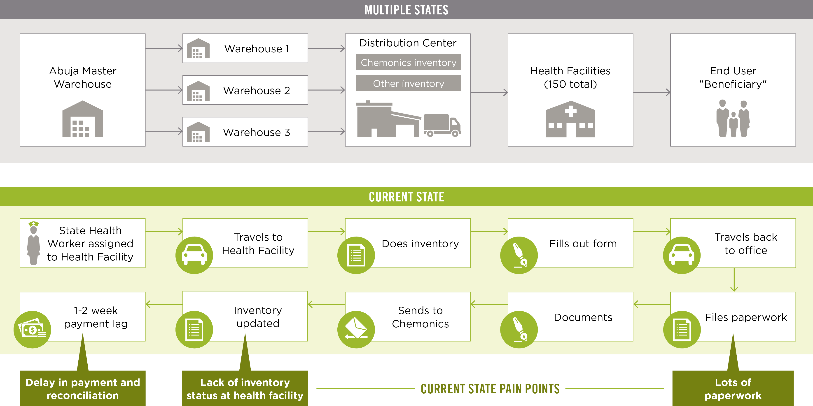
El Problema en la cadena de valor de medicina

Slide 19
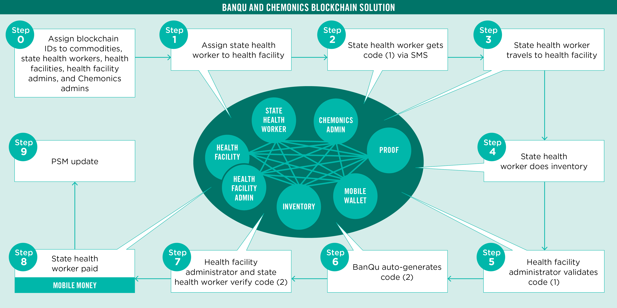
Solucion con BanQu

Slide 20
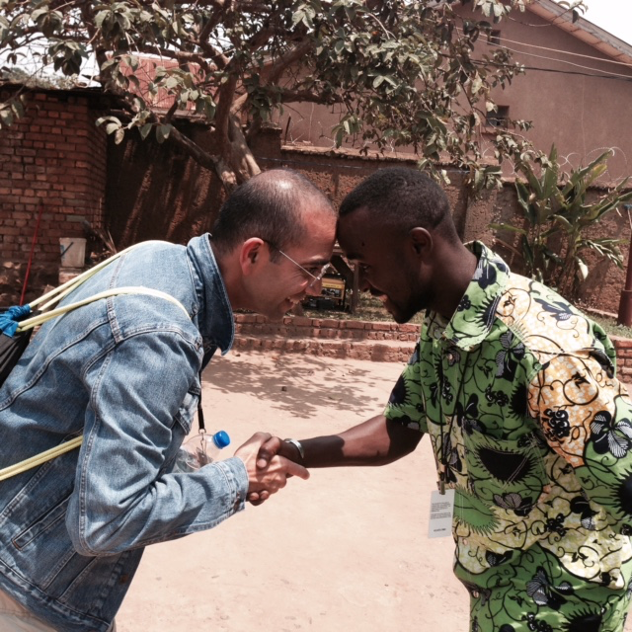
¡Gracias!
Ashish Gadnis, CEO
Ashish.Gadnis@BanQuApp.com 651-428-0749
http://www.banquapp.com
Aprenda más acerca de BanQu: http://www.banquapp.com/learn-more

